Slide 1

一、全球化

Slide 2

目录
（一）一些概念
（二）全球化的测量指标
（三）金融全球化
（四）全球化的表现
（五）全球化带来的后果
（六）全球化的钟摆观点
（七）案例分析

Slide 3
（一）什么是全球化
生产全球化：跨国企业选择从全球各地区筹备商品和服务，以利用各国在劳动力、能源、土地等生产要素的优势，从而降低生产成本，提高产品质量。
案例：iphone所使用的芯片：
英国的公司ARM提供所使用芯片的知识产权
市场全球化：原本分散和独立的各国市场现在相互融合逐渐形成了一个巨大的国际市场。
美国苹果公司的工程师开发出适合其的芯片
韩国的三星半导体工厂里进行加工生产
人力资本全球化：越来越多公司将低端职位转移到了中国、印度等人力资本充足且人力成本较低的国家。
新趋势：在新兴市场国家，“智力资本竞争”成为一个关键环节。部分企业开始将高端职位转移到中国，而低端职位则开始向国外转移
中国深圳的富士康工厂里进行组装进手机
销售到世界各地
信息技术全球化：信息技术的发展使得各国的边界逐渐模糊，使得各国公司进行全球化业务也更加便捷。通信技术的发展、人工智能的发展、社交网络平台等都促进了全球化的推进。
全球化：就是世界经济变成一个更加相互依赖、更加密不可分的整体的过程。

Slide 4
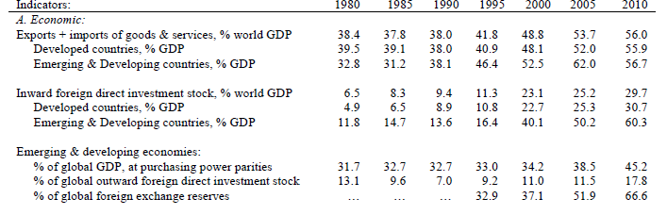
（二）全球化的度量指标
1. 加总指标：
经济指标：
产品和服务进、出口额占世界总GDP百分比
外商对内直接投资额存量占全世界GDP百分比
发展中国家和新兴市场国家：
在购买力平价下其的GDP占全世界GDP的百分比
其对外直接投资额占全世界对外直接投资额的百分比
其外汇储备占全世界外汇储备的百分比。

Slide 5
（二）全球化的度量指标
1. 加总指标：
数据来源：国泰安数据库

Slide 6



（二）全球化的度量指标
1. 加总指标：
互联网指标：
发达国家或发展中国家和新兴市场国际的互联网使用人数占全球总人口的占比
人口指标：
国际移民的存量人数
难民人数占全球总人数的占比
工人汇款占全球GDP的占比
政策指标：
联合国成员国数量
政府间国际组织数量
非政府国际组织数量
社会及文化指标：
国际旅游人数占全球人口比例
有关国际化的书籍数量

Slide 7
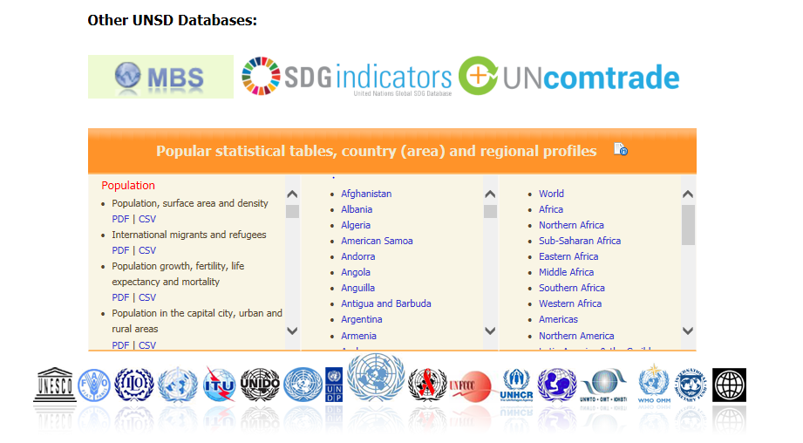
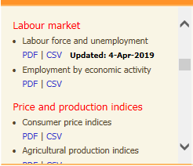
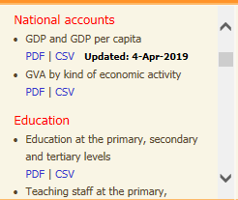
（二）全球化的度量指标
1. 加总指标：数据获取
各国际组织的官方网站和数据库就是一个很好的去处。例如联合国、世界货币基金组织、世界银行的官方网站、数据库以及各类报告。
数据来源：联合国官网数据库http://data.un.org/

Slide 8
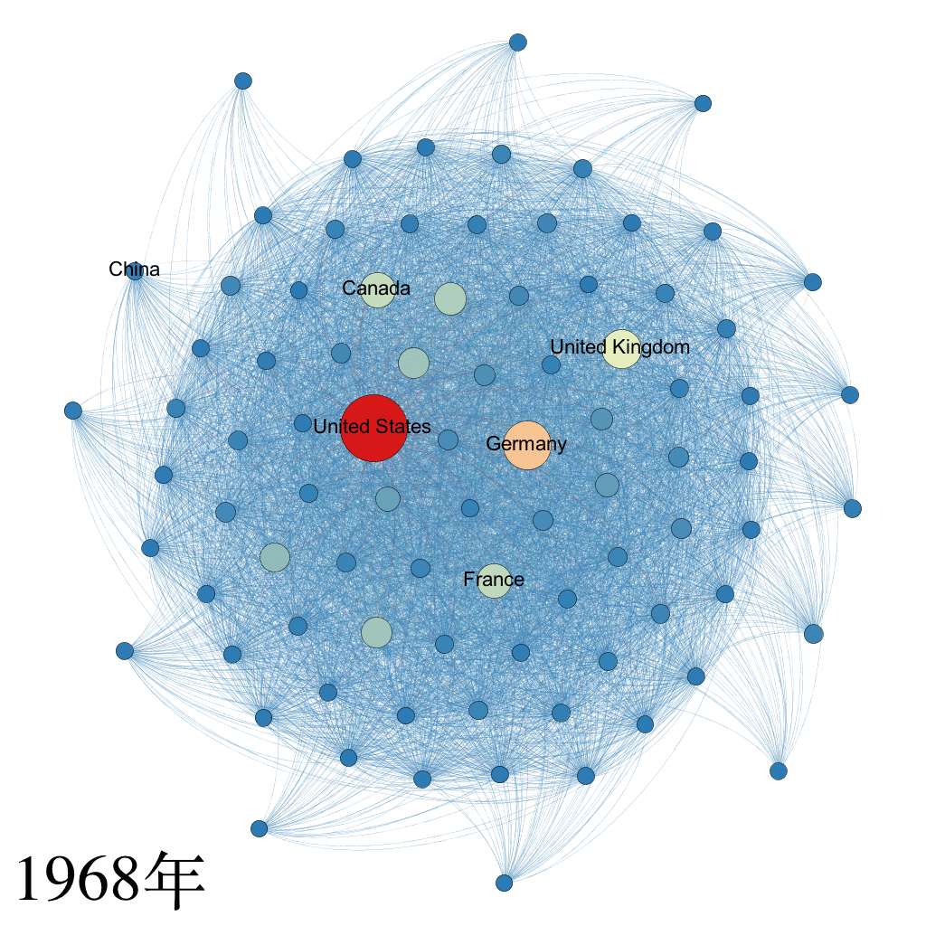
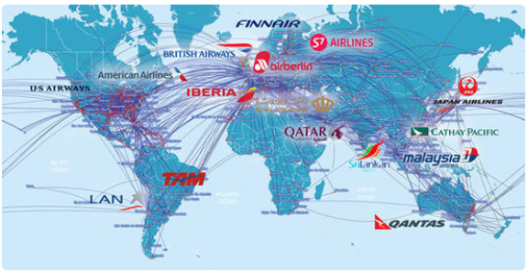
（二）全球化的度量指标
2. 网络指标：
网络是由一群主体构成的总和，其中部分主体相互间具有某种相关联系。
国家间出口贸易的关系
股票投资者是否是同一家健身房健身伙伴的关系
公司董事的校友关系以及企业间战略伙伴的关系

Slide 9

（三）金融全球化
1. 金融全球化定义：
金融全球化是指世界各国、各地区在金融业务、金融政策等方面相互交往和协调、相互渗透和扩张、相互竞争和制约已发展到相当水平，进而是全球金融形成一个联系密切、不可分割的整体。
2. 金融全球化度量：
每日货币交换流通量/GDP
跨境银行海外资产/GDP
跨境银行贷款和存款存量/GDP

Slide 10
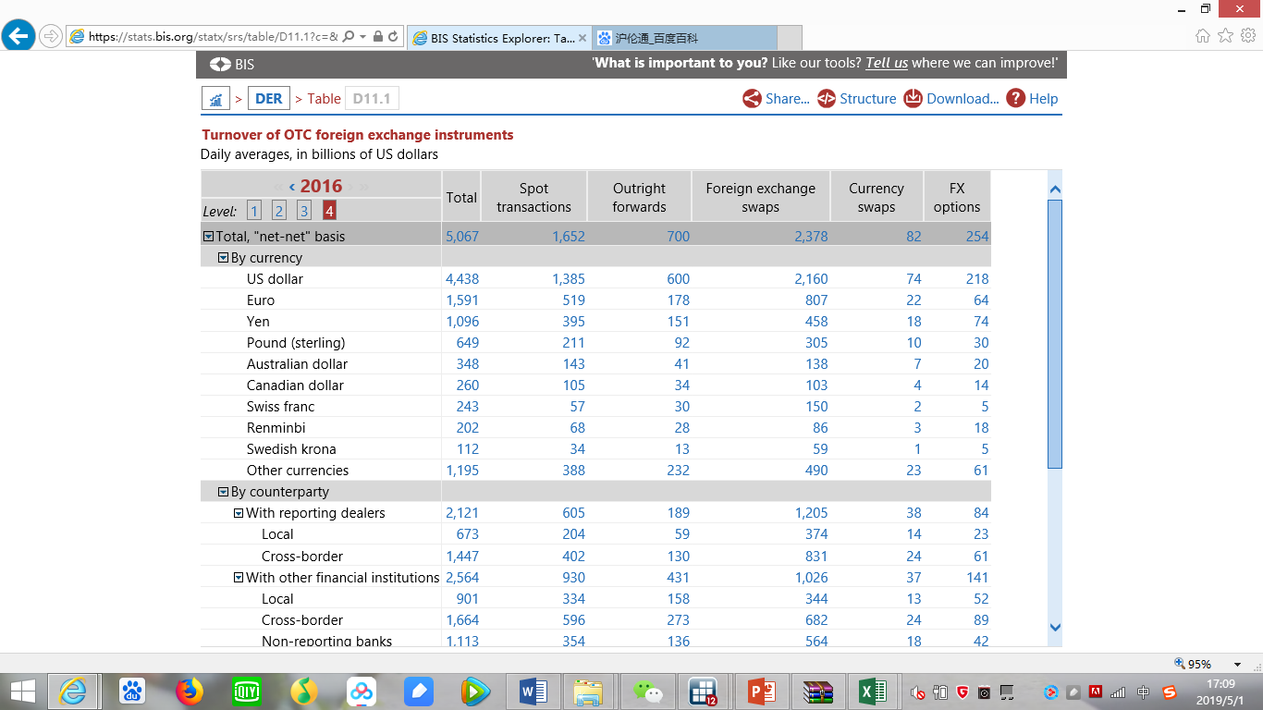
（三）金融全球化
2. 金融全球化度量：
数据来源：BIS官网网站、国泰安数据库

Slide 11
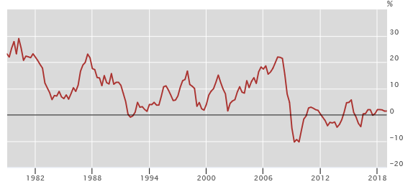
（三）金融全球化
2. 金融全球化度量：
跨境银行贷款年增速
数据来源：BIS官网网站 https://www.bis.org/statistics/rppb1904.htm

Slide 12
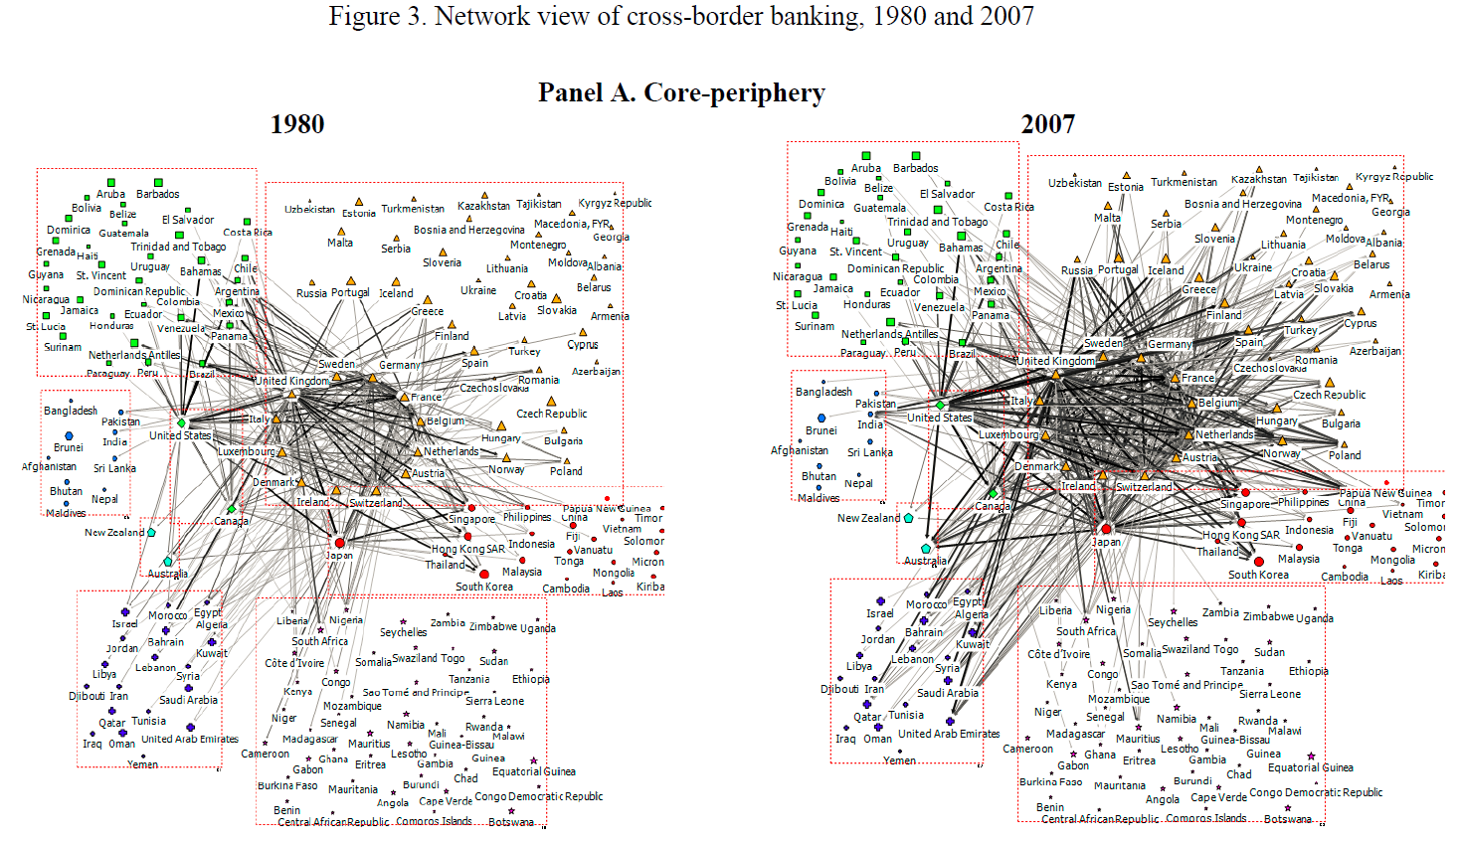
（三）金融全球化
2. 金融全球化度量：跨境银行建立起的网络变化

Slide 13
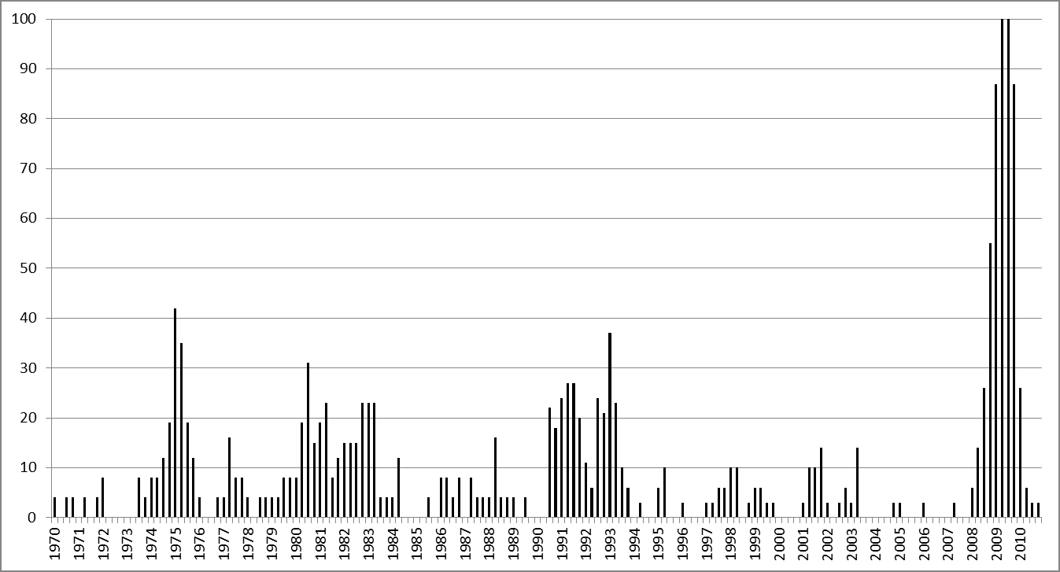
（三）金融全球化
2. 金融全球化度量：经济危机期间，至少连续两个季度GDP都下降的OECD国家的占比

Slide 14
（三）金融全球化
3. 中国金融全球化发展进程
中国取消外国非寿险公司在华设立公司的限制
人民币官方汇率与外汇调剂价格并轨
1996.12
中国加入WTO
2002.11.19
2005.7.21
1994.1.1
中国成为国际货币基金组织的第八条款国
实施人民币经常项目下的可兑换
2001.12.11
中国正式引入QFII机制
2003年底
人民币汇改
中国取消外资银行在中国经营人民币业务的地域限制和客户限制
2006年底
开启RQFII试点
跨境贸易人民币结算地域扩展到了全国范围
中国正式颁布QDII管理办法
2018
人民币汇改
2014
2009
“博鳌论坛”金融业开放
“沪伦通”实施
2015.8.11
“沪港通”实施
2011
开展跨境贸易人民币结算试点
2007.6.18

Slide 15
（三）金融全球化
3. 中国金融全球化发展进程
人民币汇率制度
资本账户开放
1994年前：官方汇率市场与汇率调剂市场并存
1994年：人民币官方汇率与外汇调剂价格正式并轨，开始实施以市场供求为基础的、单一的、有管理的浮动汇率制度
2005年：开始实施以市场供求为基础、参考一篮子货币进行调节、有管理的浮动汇率制度
2015年：调整人民币对美元汇率中间价报价机制
中国资本账户基本处于关闭、未开放状态。
尤其针对短期资本，防止热钱大进大出。
eg.东亚金融危机(1997)
封闭状态下的缝隙：
QFII (Qualified Foreign Institutional Investor):指合格境外机构投资者. RQFII则专指人民币合格境外投资者，也被称为小QFII。
QDII (Qualified Domestic Institutional Investor):指合格境内机构投资者。
“沪港通”:上海证券交易所和香港联合交易所允许两地投资者通过当地证券公司买卖规定范围内的对方交易所上市的股票。
“沪伦通”：符合条件的伦敦和上海证券交易所的上市公司，可以发行存托凭证并在对方市场上市交易。

Slide 16
（三）金融全球化
3. 中国金融全球化发展进程
金融业开放：
保险业：应世贸组织的要求，2003年年底开始中国取消了外国非寿险公司在华设立公司的限制，保险业对外开放
银行业：
以2004年汇丰战略入股交通银行19.9%股票为标志，多家外资银行先后作为战略投资者入股中资银行。
2006年《外资银行管理条例实施细则》的颁布，中国取消了外资银行在中国经营人民币业务的地域限制和客户限制，使得外资银行获得了更多的国民待遇。

Slide 17
（三）金融全球化
金融业开放十二举措
3. 中国金融全球化发展进程:
——2018年金融业开放
取消银行和金融资产管理公司的外资持股比例限制，内外资一视同仁，允许外资银行在境内同时设立分行和子行
将证券公司、基金公司、期货公司、人身险公司的外资持股比例上限放宽至51%，三年后不再设限
不再要求合资券商的境内股东中至少有一家证券公司
为进一步完善互联互通机制，5月1日开始，将互联互通每日额度扩大4倍，沪股通、深股通每日额度调整为520亿元人民币，港股通每日额度调整为420亿元人民币
允许符合条件的外国机构投资者来华经营保险代理业务和保险公估业务
放开外资保险经纪公司的经营范围，与中资机构一致
鼓励在信托、金融租赁、汽车金融、货币经纪、消费金融等银行业金融领域引入外资
对商业银行新发起设立的金融资产投资公司和理财公司的外资持股比例不再设上限
大幅度扩大外资银行的业务范围
不再对合资券商的业务范围单独设限，内外资一致
全面取消外资保险公司设立前须开设两年代表处的要求
沪伦通准备工作进展顺利，争取于2018年内开通“沪伦通”
金融业开放三大原则
准入前国民待遇和负面清单原则
金融业对外开放将与汇率形成机制改革和资本项目可兑换进程相互配合，共同推进
在开放的同时，要重视防范金融风险，要使金融监管能力与金融开放度相匹配
金融业开放两个时间点
前面六项措施到2018年6月30号将大部分落实
后面六项措施在2018年底前推出

Slide 18
（三）金融全球化
3. 中国金融全球化发展进程——2018年金融业开放
金融业开放特点
金融业开放的影响
促进我国金融机构微观效率的提高，有利于我国金融和经济发展
加剧金融业的竞争，降低国内货币政策的有效性，并伴随更频繁的跨境资金流动，因而对我国货币政策、宏观调控等方面产生影响，并且对维护我国金融安全与稳定提出了新的要求。
拓宽金融开放的领域。此次金融业开放鼓励在信托、金融租赁、汽车金融、货币经纪、消费金融等银行业金融领域引入外资。
放松到市场准入的限制。针对不同金融领域，外国投资者持股比例限制在逐步放开。
进一步扩大经营范围。扩大金融市场和业务的准入，不仅让外资机构参与进来，而且能更好参与到金融产品和服务的过程中。
坚持资本市场双向开放。互联互通每日额度提高、“沪伦通”争取在年内开通，我国的资本跨境流动未来将有进有出，总体实现双向流动

Slide 19
（四）全球化的表现
1.国别分类：发达国家
北美 | 欧洲
 | 欧盟国家 |  |  | 非欧盟国家
加拿大 | 奥地利 | 荷兰 | 匈牙利 | 冰岛
美国 | 比利时 | 葡萄牙 | 拉脱维亚 | 挪威
 | 丹麦 | 西班牙 | 立陶宛 | 瑞士
 | 芬兰 | 瑞典 | 马耳他
亚洲和大洋洲 | 法国 | 英国 | 波兰
 | 德国 | 保加利亚 | 罗马尼亚
澳大利亚 | 希腊 | 克罗地亚 | 斯洛伐克
新西兰 | 爱尔兰 | 塞浦路斯 | 斯洛文尼亚
日本 | 意大利 | 捷克共和国
 | 卢森堡 | 爱沙尼亚
发达国家：
定义：是完成了工业化、具有先进生产力、市场体制完善的国家
特点：人均国内生产总值、国际贸易和投资量较高
市场模式：
盎格鲁•萨克逊模式（英、美国家）
政府主导型模式（日本）
社会市场经济模式（德国）
福利国家市场模式（挪威、瑞典）
数据来源：联合国《2019年世界经济形势与展望》报告

Slide 20
（四）全球化的表现
1.国别分类：新兴市场经济体-发展中国家
新兴市场经济体：
特点：
政府作用相对较为显著
增速较快处于工业化进程中
大部分采用出口导向型战略
大多数有过半殖民地半封建社会或殖民地历史
发展中国家：
特征：
收入水平低下
生活水平低下
出生率高、赡养负担重
生产率低下
初级产品出口占比大
存在二元经济结构
后发优势与后发劣势

Slide 21
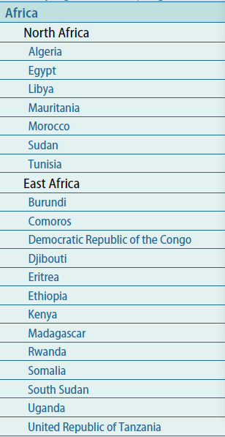
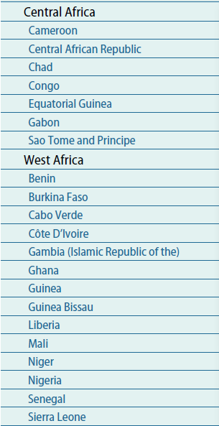
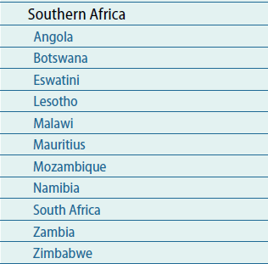
（四）全球化的表现
1.国别分类：发展中经济体（非洲）
数据来源：联合国《2019年世界经济形势与展望》报告

Slide 22
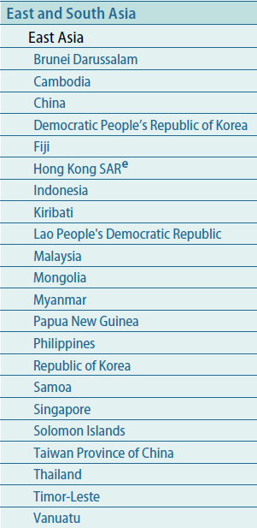
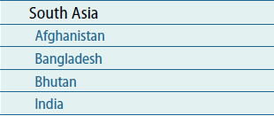
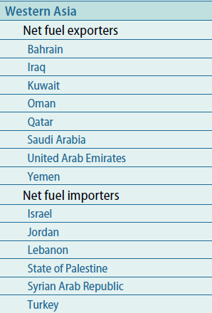
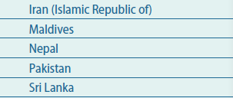
（四）全球化的表现
1.国别分类：发展中经济体（亚洲）
数据来源：联合国《2019年世界经济形势与展望》报告

Slide 23
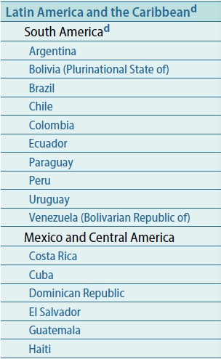
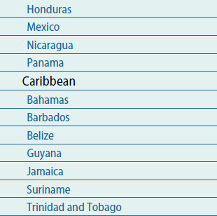
（四）全球化的表现
1.国别分类：发展中经济体（拉丁美洲和加勒比地区）
数据来源：联合国《2019年世界经济形势与展望》报告

Slide 24
（四）全球化的表现
1.国别分类：新兴市场经济体-转型经济体
转型经济体：
定义：从政府控制的经济体系向自由市场或资本主义体系转变的国家
东南欧 | 独立国家联合体和格鲁吉亚
阿尔巴尼亚 | 亚美尼亚 | 摩尔多瓦
波斯尼亚和黑塞哥维那 | 阿塞拜疆 | 俄罗斯
塞尔维亚 | 白俄罗斯 | 塔吉克斯坦
黑山共和国 | 格鲁吉亚 | 土库曼斯坦
前南斯拉夫的马其顿共和国 | 哈萨克斯坦 | 乌克兰
 | 吉尔吉斯斯坦 | 乌兹别克斯坦
数据来源：联合国《2019年世界经济形势与展望》报告

Slide 25
（四）全球化的表现
1.国别分类
思考：印度和越南真的会崛起吗？

Slide 26
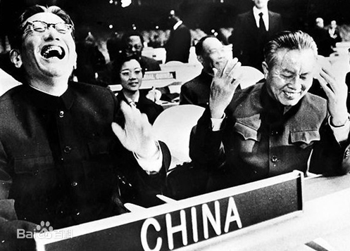
（四）全球化的表现
2.区域性贸易集团
3.全球机构的出现
欧盟：
欧盟是由欧洲共同体发展而来的，创始成员国有6个，分别为德国、法国、意大利、荷兰、比利时和卢森堡，现拥有28个会员国。
欧盟内部实现了货币一体化和贸易一体化。
东盟：
东南亚国家联盟、简称东盟，其成员国有马来西亚、印度尼西亚、泰国、菲律宾、新加坡、文莱、越南、老挝、缅甸和柬埔寨。
赤松要：雁行形态发展理论
北美自由贸易联盟：
北美自由贸易区由美洲的发达国家和发展中国家——美国、加拿大和墨西哥3国组成。1994年1月1日，《北美自由贸易协定》正式生效，北美自由贸易区宣布成立。
联合国：
联合国是第二次世界大战后成立的、由主权国家组成的国际组织，致力于促进各国在国际法、国际安全、经济发展、社会进步、人权及实现世界和平方面的合作。
世界贸易组织：
前身为1947年的关贸总协定
主要负责监管世界贸易秩序和确保各国遵守世界贸易组织各成员签署的贸易协定中制定的规则，同时它也负责促成非成员之间签订附加的多国协定。

Slide 27
（四）全球化的表现
3.全球机构的出现
亚太经合组织
国际货币基金组织：
维持国际货币系统的秩序。
在一国出现混乱并且货币相对其他国家大幅贬值时作为最后贷款者提供援助
韩国危机 or IMF危机
世界银行：
促进经济发展。
向一些资金短缺的国家政府发放低息贷款，从而自主其进行部分重大基础设施投资项目
亚洲投资发展银行

Slide 28
（五）全球化带来的后果
1.全球化与经济增长
全球化与经济增长基准回归
人们普遍接受经济增长与全球化相关
部分学者研究发现全区华与经济增长之间存在非线性关系，认为全球化对经济增长的促进作用的大小与全球化程度有关；此外，此研究还发现全球化是否对某一经济体的经济增长产生正面影响，还与该经济体的经济发展水平、人力资本积累水平和政治制度等因素有很大关系。
 | （log）GDP
(log) Globalization Index | 0.4544***
 | [0.1728]
Year FE | Yes
Country FE | Yes
Observation | 7437
R-Squared | 0.9687
注：“***”、“**”、“*”分别表示在1%、5%、10%的统计水平下显著，括号中的数值均为聚类到国家水平下的稳健标准误；回归包含年度和国家的固定效应。

Slide 29
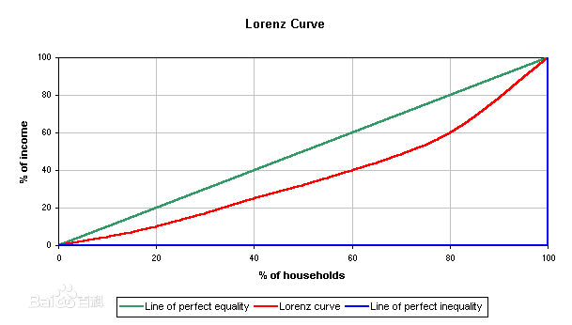
（五）全球化带来的后果
2.全球化与收入不平等
洛伦兹曲线：
洛伦兹曲线指的是在一个国家国地区内，以“最贫穷的人口计算起一直到最富有人口”的人口百分比对应各个人口百分比的收入百分比的点组成的曲线。
洛伦兹曲线的弯曲程度反映了收入分配的不平等程度。弯曲程度越大，也就是向蓝线偏，收入分配越不平等，反之亦然。
A
B
基尼系数：
基尼系数是根据洛伦兹曲线所定义的判断收入分配公平程度的指标，是介于0到1之间的比例数值。设实际收入分配曲线和收入分配绝对平等曲线之间的面积为A，实际收入分配曲线右下方的面积为B，并以A除以（A+B）的商表示不平等程度。这个数值就是基尼系数。
收入分配越是趋向平等，洛伦茨曲线的弧度越小，基尼系数也越小，反之，收入分配越是趋向不平等，洛伦茨曲线的弧度越大，那么基尼系数也越大。
国际上通常把0.4作为贫富差距的警戒线，大于这一数值容易出现社会动荡。

Slide 30
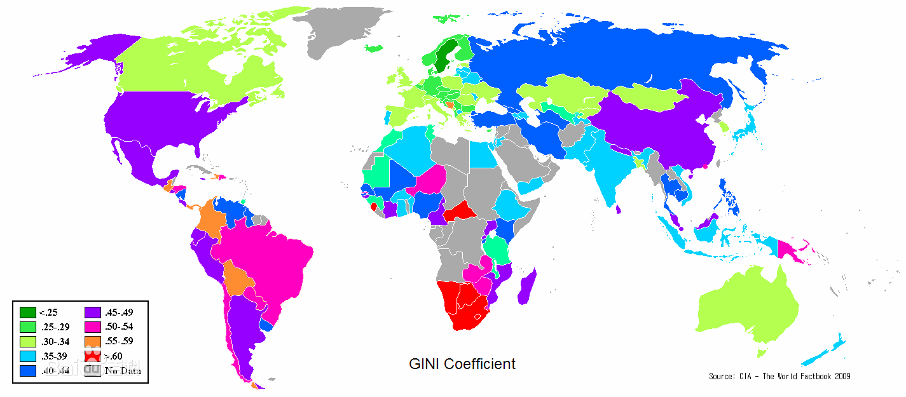
（五）全球化带来的后果
2.全球化与收入不平等
该图以国家作为划分单位的基尼系数区段划分图，越接近红色、紫色，收入越不均。越接近色、绿色，收入越平均。
全球基尼系数最高的地方是非洲的纳米比亚，亚洲地区的中国大陆和香港的基尼系数都超过0.4。2001年以后，香港甚至达到0.525，2016年更高达0.539，成为发达国家及地区中，贫富悬殊最严重的地区。

Slide 31
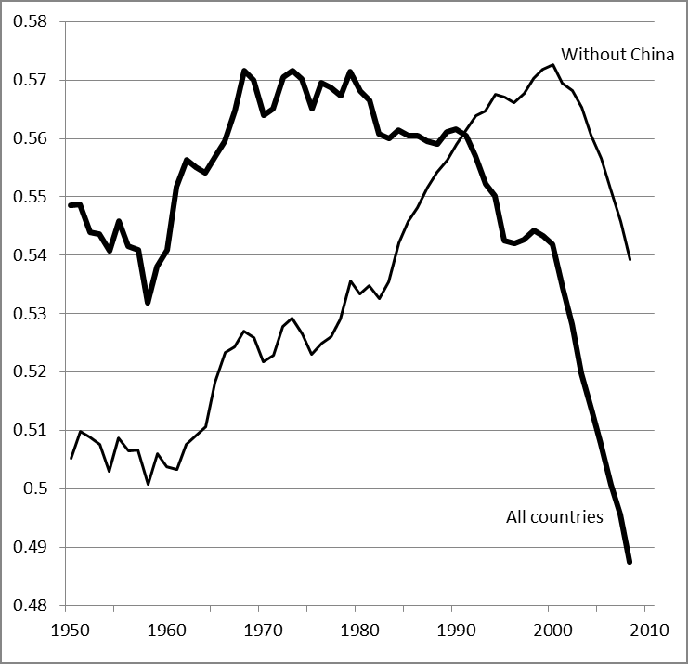
（五）全球化带来的后果
2.全球化与收入不平等
各国收入不平等

Slide 32
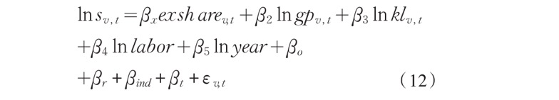
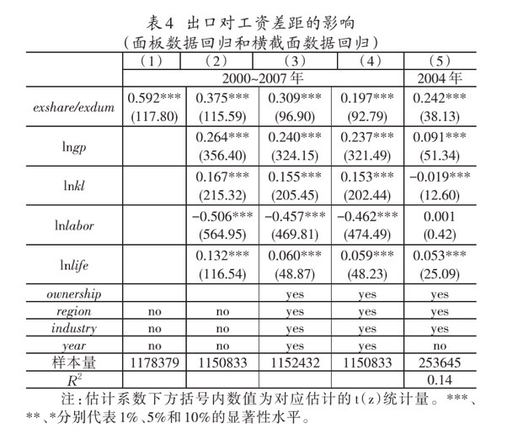
（五）全球化带来的后果
2.全球化与收入不平等
陈波（2013）通过利用2000年到2007年的中国工业企业数据库，对我国规模以上企业进行了实证分析。
s是参与国际贸易的出口企业的溢价工资
exshare代表企业的出口密集度，被定义为企业出口交货值与工业销售产值的比值
gp代表劳动生产率，即企业附加值与总雇佣人数的比值
kl代表企业的资本密集度，是企业的固定资产净值平均余额和总从业人员数的比值
labor是企业的全部雇佣人数，代表着企业的规模大小
life是企业的存续时间，用来控制企业成立时间对工资差距的影响。
结果表明出口非常显著地引致了技能工人和非技能工人的工资差距的拉大。

Slide 33
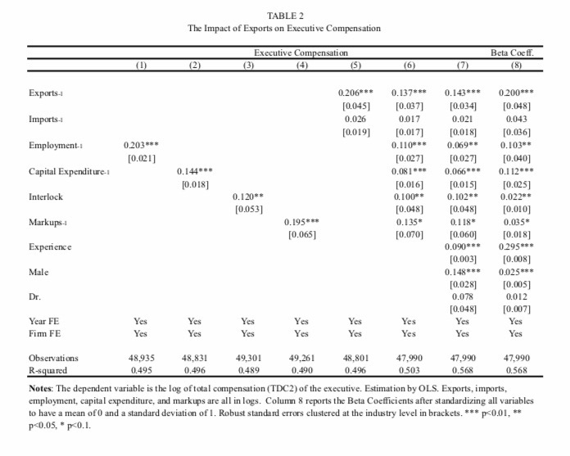
（五）全球化带来的后果
2.全球化与收入不平等
Wolfgang (2017) 根据美国的相关数据进项实证分析，探究出口对于公司高收入人群——高管的工资的影响，研究发现在控制公司规模与技术水平影响的条件下，公司的出口与公司高管的收入增长正相关，即公司出口扩大了企业内 收入差距。

Slide 34
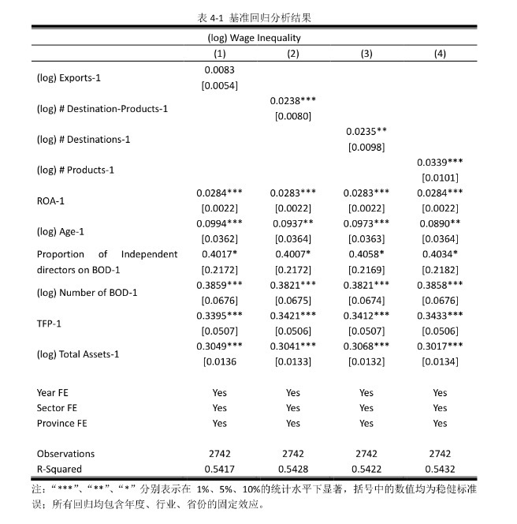
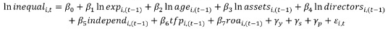
（五）全球化带来的后果
2.全球化与收入不平等
丁浩员、曹姝劼（2019）通过匹配2005-2013年间进行了出口贸易的中国A股上市公司的公司治理信息与贸易数据分别探究企业年出口额、年建立的出口贸易联系数量、年出口目的地数量以及年出口产品种类数量与企业内收入差距的关系。
构建模型如下：
经过实证研究表明，企业年出口额与企业收入差距的关系不显著；企业建立出口贸易联系的数量、出口目的地的数量和出口产品种类的数量均与企业内工资不平等显著正相关。

Slide 35
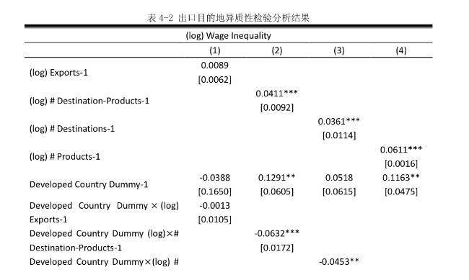
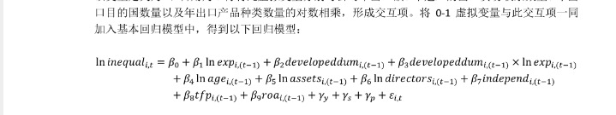
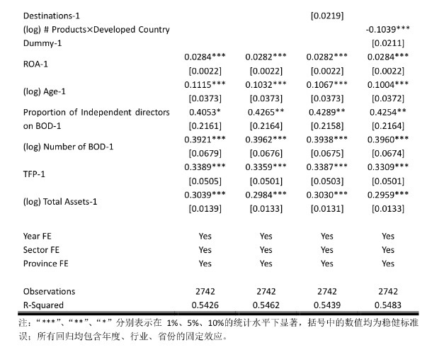
（五）全球化带来的后果
2.全球化与收入不平等
探讨出口到非发达国家或是发达国家的产品出口数额占比更高的企业异质性
构建模型如下：
出口到非发达国家的产品出口数额占比更高的企业与出口到发达国家的产品出口数额占比更高的企业相比，前者建立的出口贸易联系的数量、出口目的地的数量以及出口产品种类的数量的提升对企业内收入差距的扩大作用更大。

Slide 36
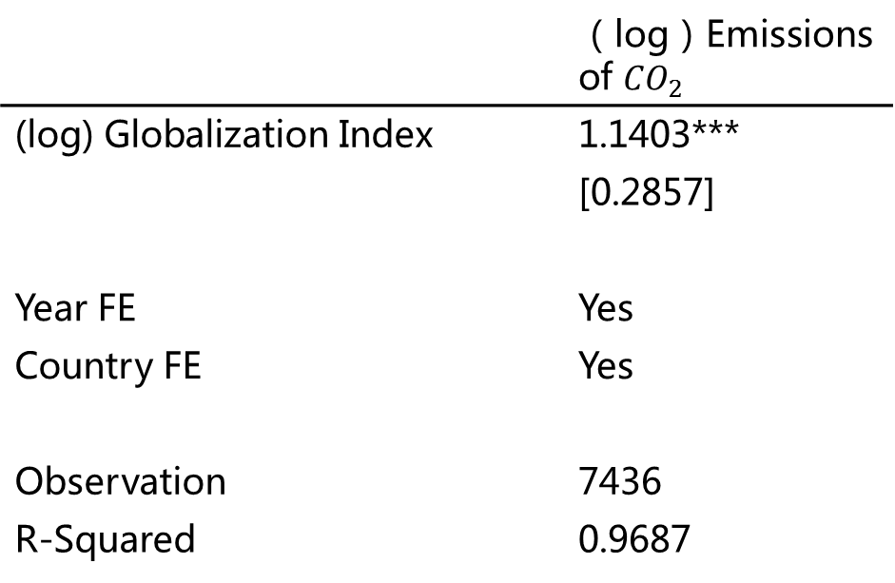
（五）全球化带来的后果
3.全球化与环境污染：全球情况
全球化与全球各国环境污染基准回归
 | （log）Emissions of ${CO}_{2}$
(log) Globalization Index | 1.1403***
 | [0.2857]
Year FE | Yes
Country FE | Yes
Observation | 7436
R-Squared | 0.9687
“环境倾销”:发达国家停止在其国内污染密集型产品的生产并将其通过对外直接投资建厂的方式转移到环境保护法不太严格的发展中国家或从直接从这些发展中国家进口污染密集型产品，但发达国家又不愿意将可以减轻污染的先进技术告知发展中国家，这就导致了发展中国家的环境恶化，这就是“环境倾销”。
Grossman和krueger（1993,1995）提出了环境库兹捏茨曲线，认为一个国家的单位资本收入和环境质量这是一种倒U型的关系，即在低收入阶段，环境会随着收入的增加而恶化；而在高收入阶段，环境质量会随着收入的提高而改善。
注：“***”、“**”、“*”分别表示在1%、5%、10%的统计水平下显著，括号中的数值均为聚类到国家水平下的稳健标准误；回归包含年度和国家的固定效应。

Slide 37
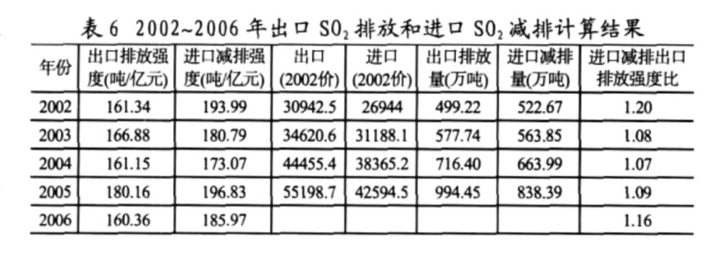
（五）全球化带来的后果
3.全球化与环境污染：中国现状
全球化与中国各省环境污染基准回归
 | （log）Discharge of Industrial Sewage
(log) (Exports+Imports)/GDP | -0.2111***
 | [0.0601]
Year FE | Yes
Province FE | Yes
Observation | 419
R-Squared | 0.9759
学者们普遍认为贸易自由化和经济全球化能降低我国的环境污染水平
沈利生（2008）利用投入产出模型分析了对外贸易对我国二氧化硫排放的影响。从排放强度来看，各年出口的二氧化硫排放强度都小于进口的二氧化硫减排强度，因此发现对外贸易有利于我国污染减排。
注：“***”、“**”、“*”分别表示在1%、5%、10%的统计水平下显著，括号中的数值均为稳健标准误；回归包含年度和省份的固定效应。

Slide 38
（五）全球化带来的后果
4.全球化与企业
企业选择全球化的原因：
随着技术进步带来的便利性、灵活性和高效率，企业可以通过全球化布局可以摆脱地区性的限制，在更加广阔的市场进行资源协调、选择更加适宜的发展区域。
中小型企业尤其受益于全球化。借助互联网，中小型企业也可以在全世界的范围内寻找优质客户和供应商，并通过传真、电子邮件、网络会议等现代通信技术降低与客户交流沟通、签订合同的成本。
全球化对于企业的不利影响：
企业将面临更加激烈的竞争。他国企业进入本国市场，本企业在本国市场和他国市场都将面对他国企业的竞争；本国的竞争对手企业也可以通过外包和进口原材料来降低其产品成本，从而加剧与本企业的竞争。
全球化还将给企业带来更多的风险。例如经济危机、社会动荡和法国法律法规复杂迥异。
全球化还给企业管理提出了更高的要求。企业管理者都必须了解全球化的商业环境和影响，并且需要在不断变化的环境中应对各种特殊的突发情况。企业管理团队需要懂得如何在他国开展业务，了解如何和不同文化背景的员工进行交流。

Slide 39
（六）全球化的钟摆观点
1.全球化的钟摆观点
全球化的三种主要看法：
全球化时候20世纪后期才产生的一种新现象，是受近年来的技术革新和西方借助跨国企业来开拓和主导是的意识形态所推动的。
全球化是人类历史的一部分，并不是新出现的，且是永远奔向前的。
全球化的钟摆观点。钟摆观点认为，“全球化不是新近出现的现象，也不会永远单边地向前发展，而是近似钟摆来回摆动的过程”。
目前全球化的变化过程：
目前的全球化开始于第二次世界大战之后。大部分西方国家都有进行全球贸易和投资的意愿。而其他国家则拒绝参与全球贸易和投资，这种做法最终因为产业失去竞争力而结束。相反，亚洲的四个新型经济体——中国香港、新加坡、韩国和中国台湾，由于积极参与全球经济而飞速发展一跃成为“亚洲四小龙”。
受到“亚洲四小龙”经济腾飞的鼓舞，越来越多的国家和地区逐渐意识到了参与世界经济的必要性。因此，全球化得以迅速发展。

Slide 40
（六）全球化的钟摆观点
1.全球化的钟摆观点
目前全球化的变化过程
20世纪90年代和21世纪初，全球化得到了快速发展同时也受到了强烈的抵抗。在21世纪初期，跨国旅游大幅缩减，全球的国际贸易和对外投资也放慢了脚步。
全球化受到抵制的原因主要是有以下三点：
全球化的快速发展带来了一些历史角度上不正确的观点——认为全球化是新产生的
全球化的发展让很多的发达国家感到了失业的恐惧
部分新兴市场国家认为其国内的部分社会群体和产业受到了跨国企业的冲击
直到2005年左右，全球的国内生产总值、国家贸易和人均GDP才恢复到了历史高位。
然而，这样的盛况在2008年突然中断。美国次贷危机迅速蔓延到了全世界，全球的产出、贸易、投资都在直线下降，视野路大幅上升。
不论对错，很多人将此次全球金融危机归咎于全球化的发展。经济复苏过程中出现了更多的保护主义措施，例如各级政府在经济刺激和创造就业的过程中经常强调“购买国货”和“本地雇佣”。

Slide 41
（六）全球化的钟摆观点
2.贸易战
贸易战几个时间点
贸易战简单评述
2018年3月22日，美国总统特朗普在白宫签署来了总统备忘录。基于对中国发起的301贸易调查，对从中国进口的约600亿美元商品加征关税。
美国认为，美国对中国进口过多，中国对美国贸易顺差过大，导致美国国内企业利润下降甚至破产、企业雇员收入大幅下降甚至面临失业。
即使美国的消费者获取了由进口带来的商品价格下降的福利，然而其游说能力低于有更强动机去游说美国政府的企业和员工，因此美国选择对中国宣战。
且不论美国发起“贸易战”是对是错，不论究竟是美国对中国加征关税是反对自由贸易，还是中国利用政策促进出口、由政府干预贸易是与自由贸易的要求不符，此番中美贸易战确实对全球化的发展有负向影响。
2018年4月4日，美国贸易代表办公室公布了加征关税的中国产品清单。这份建议清单涵盖了约1300项价值500亿美元上下的商品
2018年7月6日，中美340亿美元的产品开始加征关税。
2018年9月17日，美国总统特朗普公布，将与9月24日起对约2000亿美元的中国产品加征关税，税率为10%，并将在2019年1月1日上调至25%。

Slide 42
（七）案例分析
新兴市场：金字塔底层的直销
新兴市场偏远地区的消费者很难有机会买到全球知名品牌，更难接触到跨国公司的产业链。一些直销公司如雅芳，正在金字塔底层开发潜在的买卖双方以扩大其市场和利润。介于穷人和中产阶级之间的大约10亿消费者，他们会花收入的1/3购买个人护理用品、电子产品和休闲食品。这些消费者在喜好和行为上都与城市中心的消费者非常不同。通过直销工作，上百万女士获得了作为微型企业家的技能和经验，并因此改变着社会规范和全球美容的观念。
直销公司在巴西雇佣了超过200万人。一个研究团队做了一项深入的研究。研究对象是偏远的亚马孙下游马拉若岛的Ponta de Pedras的女性。这个地方的经济主要围绕季节性农业生产的阿萨伊果，跨国企业的直销公司进入市场之前，几乎没有女性的工作机会。这些女性或划独木舟或走大路去销售美国雅芳的美容产品、巴西Natura公司的化妆品以及巴西一家直销公司Hermes的廉价日用品和衣服。在大约有12000~13000个女性居民的区域，雅芳有约175名直销代理， Hermes有约200名，Natura有15~20名。
从事直销的跨国公司通过利用代理对本地消费者品味的敏锐意识、对品牌偏好的了解和对当地复杂的商业规范和实践的把握来克服障碍。这些代理们传播关于新产品的信息，并把这些产品信息转换成与消费者相关的用语。为了更加有效，她们还找出有意义的细分市场，在其中她们对国际品牌和本土品牌或扩大差异或消除差异，手法非常灵活。如果她们能够从中获取微薄的收益或者哪怕刚好盈亏平衡，她们就会觉得自己的工作“非常成功”。

Slide 43
（七）案例分析
大多数直销代理至少每个月送一次货，平均每单只挣80瑞亚尔（约合35美元）。对于Ponata de Pedras的直销代理来说，这份收入虽然不足以养家，但也是她们单独控制的第二大收入来源。她们用这笔钱给孩子们买衣服，给自己添置新东西，这让她们产生一种自豪感，觉得在家庭和群落中地位有所提升。在构建了初始网络后，许多直销代理开始代理其他公司的产品。由于当地经济围绕农业展开，因而还有一个季节可以用来提升销售，但这种季节性是她们面临的最大挑战。在Ponata de Pedras提升销量的唯一方法是提供非正式信贷，通常是预付价格的一半或1/3，其余款项之后补上。正如当地雅芳的协调专员所言：“如果不用赊销方式销售，将卖不出任何东西。”
产品目录和电视广告增加了化妆品和美容产品在巴西的吸引力，但一些代理和顾客很少有机会接触到电视、平面媒体和网络，或者城市的生活方式。对于价值和品牌的鉴别会受到媒体曝光、城乡流通程度和城乡沟通模式的影响。销售代理从本群落开始发展，并创建一个渠道来讨论当地产品、传统产品、现代产品以及国际名牌之间的差异。当同时鉴别国际标准和当地标准时，可以很好地表达出当地的价值观念。比如在Ponata de Pedras最畅销的化妆品是香水、古龙水、肥皂和润肤露，大多数居民会从雅芳或Natura的销售代理处购买这些产品，另外也推崇经常沐浴（平均每天3~4次）。另一方面，化妆和化妆品和当地价值观念的联系并不紧密，但化妆是当地人跟随国际美容潮流的一种象征。
直销代理在关于美容和流行的本地观念和全球观念间扮演了桥梁的角色。这些女性企业家通过人际沟通形成了一个成功的系统，在这个系统中消费者可以同时识别关于美容和女性的全球理念，并用基于当地的差异、理念和价值观表述出来，相较于传统的基于商店零售的方式，这个系统更加动态化、交互式和定制化。总之，偏远地区的直销网络在美容和女性方面为消费者调和了当地和全球的理念，为跨国公司创造了更大的品牌效益，并且帮助许多参与其中的人提高收入和提升生活质量。

Slide 44
（七）案例分析
讨论题：
对于偏远的亚马孙地区的消费者来说，从直销代理处购买美容产品相较于从最近城镇的零售点购买产品有何优势？
在偏远的亚马孙地区，影响雅芳销售代理的一些“游戏规则”是什么？
Natura和雅芳在这个市场上是直接竞争对手。试比较二者的资源和能力。
道德的抉择：雅芳知道它的许多销售商赚不了多大利润。试评论这种商业模式是否道德。
道德的抉择：一些批评者质疑向低收入消费者积极推广“非必需品”（如化妆品）是不是道德的，因为他们在这些项目上可能是最终支出1/3的收入。你是怎么看待这个问题的？
?

Slide 45
（七）案例分析
讨论题参考回答：
对于偏远的亚马孙地区的消费者来说，从直销代理处购买美容产品相较于从最近城镇的零售点购买产品有何优势？
答：相较于传统的基于商店零售的方式，直销系统更加动态化、交互式和定制化。通过直销代理建立的沟通网络，当地消费者从直销代理基于当地的差异、理念和价值观的表述中，能够更加清晰、具象地识别关于美容和女性的全球理念，能够针对性地获取其想了解产品信息。另外，从直销代理处购买产品，消费者还能获取非正式信贷以缓解消费压力。
2. 在偏远的亚马孙地区，影响雅芳销售代理的一些“游戏规则”是什么？
答：影响雅芳销售代理的“游戏规则”有：
本地消费者品味的敏锐意识
对当地人对品牌偏好的了解
c. 对当地复杂的商业规范和实践的把握,例如，由于当地经济围绕农业展开，这种季节性是直销代理面临的最大挑战； 在Ponata de Pedras提升销量的唯一方法是提供非正式信贷，通常是预付价格的一半或1/3，其余款项之后补上。

Slide 46
（七）案例分析
讨论题参考回答：
3. Natura和雅芳在这个市场上是直接竞争对手。试比较二者的资源和能力。
答：对于雅芳来说，在大约有12000~13000个女性居民的区域，雅芳有约175名直销代理，然而雅芳是一个美国品牌，其对于亚马孙地区市场的了解较少，因此需要更多的直销代理帮助其进行销售；而对于Natura来说，由于它是一个巴西本土品牌，相较于雅芳来说能够更加了解本土市场需求，所以尽管它在大约有12000~13000个女性居民的区域只有15~20名直销代理，因此与雅芳的销售能力不相上下。
4. 道德的抉择：雅芳知道它的许多销售商赚不了多大利润。试评论这种商业模式是否道德。
答：我认为是道德的。对于亚马孙地区的女性来说，尽管通过直销代理不能赚到很多的利润，但这仍然是雅芳为其提供的工作机会。根据马斯洛需求层次理论来看，赚取收益对于这些地区的女性来说只是满足了其基本需求。然而她们通过直销代理赚取的这份收入虽然不足以养家，但也是她们单独控制的第二大收入来源，她们用这笔钱给孩子们买衣服，给自己添置新东西，这让她们觉得在家庭和群落中地位有所提升，满足了其第四层次的尊重需求。而当她们经过自己的努力和销售手段成功销售出产品时，她们会产生满足感和自豪感，满足了其最高层次的自我实现需求 。因此我觉得这种商业模式是道德的。

Slide 47
（七）案例分析
讨论题参考回答：
5. 道德的抉择：一些批评者质疑向低收入消费者积极推广“非必需品”（如化妆品）是不是道德的，因为他们在这些项目上可能是最终支出1/3的收入。你是怎么看待这个问题的？
答：我认为是道德的。首先，这部分人群是介于贫穷和中产阶级之间的人群，有一定的消费能力。其次，向这些消费者推广“非必需品”（如化妆品）只是为处于偏远地区的消费者提供更加多样的消费选择，让其能够了解当今国际潮流，例如文中提到的，化妆是当地人跟随国际美容潮流的一种象征。最后，这些地区的消费者拥有自我选择的权利，她们可以通过这些更多样的消费选择来选择自己想要的生活方式、从某种方式上提升其生活质量，而不仅仅是受限于原本的解决温饱的生活方式。

Slide 48

谢 谢！
Thank You

